Slide 1
Unity
AR Core 지형인식을 활용한 객체생성 및 동작

Slide 2
AR 지형인식 응용방법 [큐브설치 및 동작]
▶ 유니티(Unity) 설치하기
▶ 유니티(Unity) 프로젝트 생성 및 개발환경 설정
▶ 유니티(Unity) 모델링
▶ Android APK 빌드하기
1

Slide 3
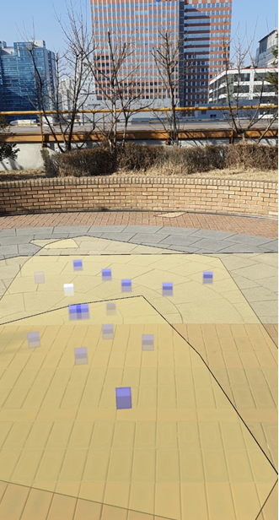
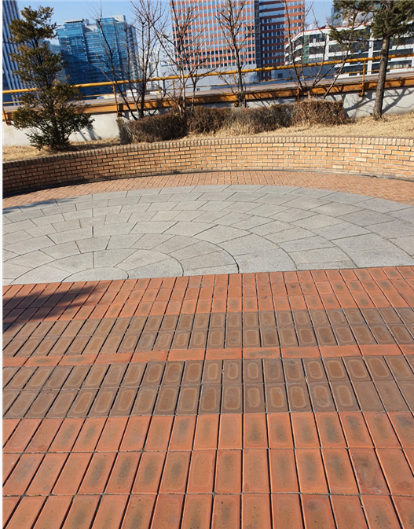
AR 지형인식 응용방법 [큐브설치 및 동작]
▶ 학습목표 : 코딩 없이 클릭만으로 AR 지형인식 모델링을 학습함으로써 코딩 지식이 없는 일반인도
AR모델링 이해하고 결과물을 만들어 심화학습까지 연계할 수 있도록 개발역량강화
-> AR 카메라가 인식한 바닥을 시각적으로 표시한다
-> 카메라에 인식된 면의 특정위치를 지정해 터치하는 곳에 큐브를 모델링해 생성할 수 있다
-> 안드로이드 APK 파일로 빌드해 어플을 동작 시킬 수 있다.
지형인식을 활용해 큐브를 설치하고 크기조절 및 각도조절 한 결과
2

Slide 4
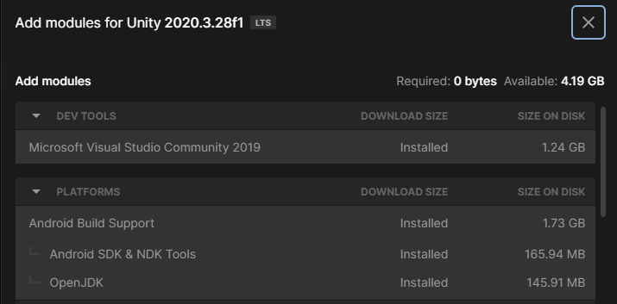
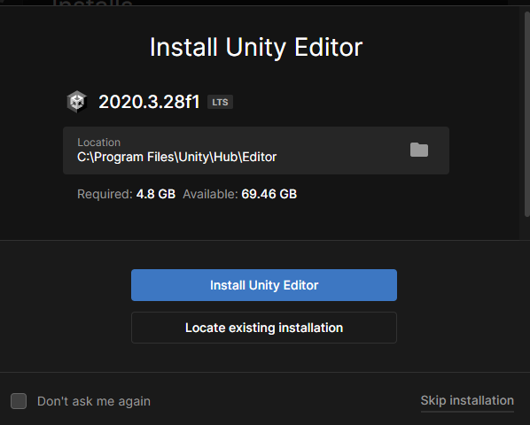
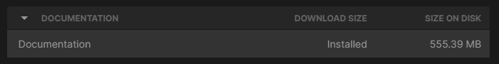

AR 지형인식 응용방법 [큐브설치 및 동작]
▶ 유니티(Unity) 설치
▶ 추가 모듈 설치 체크리스트
https://unity3d.com/kr/get-unity/download
Unity Hub다운로드 – Unity Hub 실행
DEV TOOLS
- Microsoft Visual Studio Community 2019
DOCUMENTATION
- Documentation
PLATFORMS
Android Build Support
- Android SDK & NDK Tools
- OpenJDK
2020.3.28f1 클릭
3

Slide 5
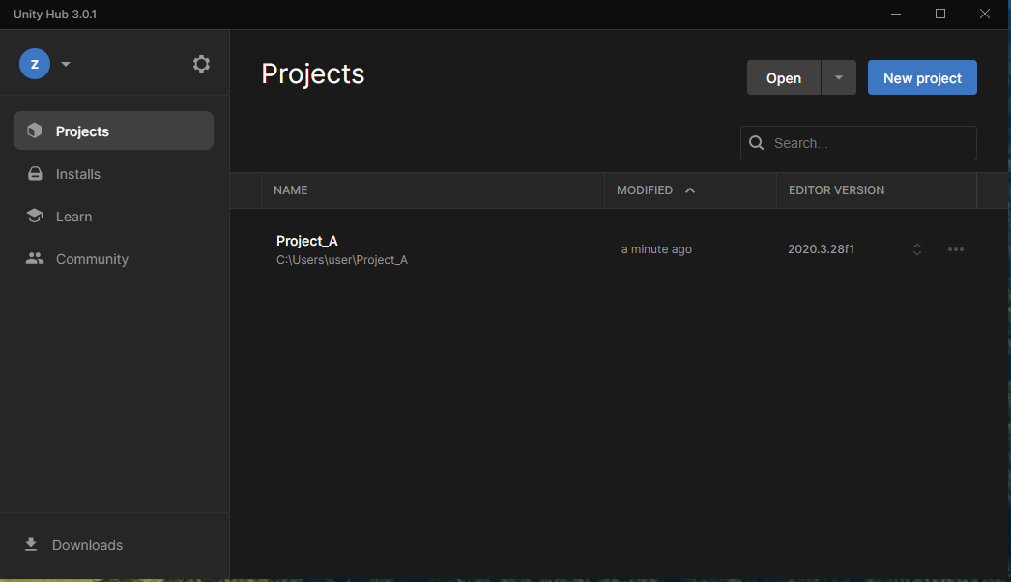

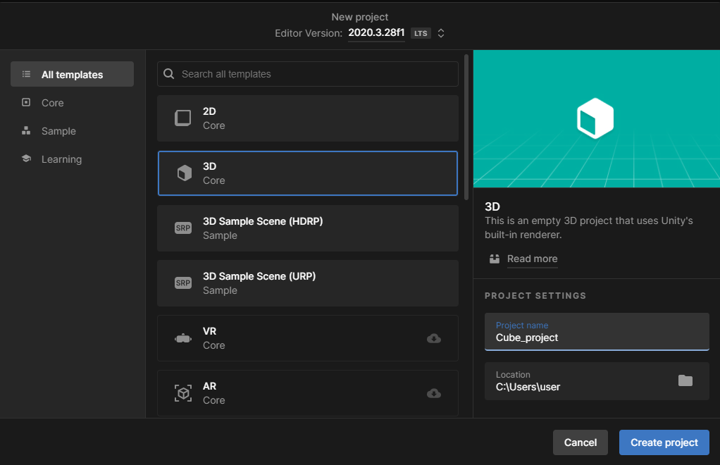
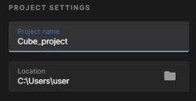

AR 지형인식 응용방법 [큐브설치 및 동작]
▶ 유니티(Unity) 프로젝트 생성
클릭
▶ 3D 선택 후 PROJECT SETTINGS 에서
Project name 및 Location(파일경로) 설정
▶ 클릭
4

Slide 6
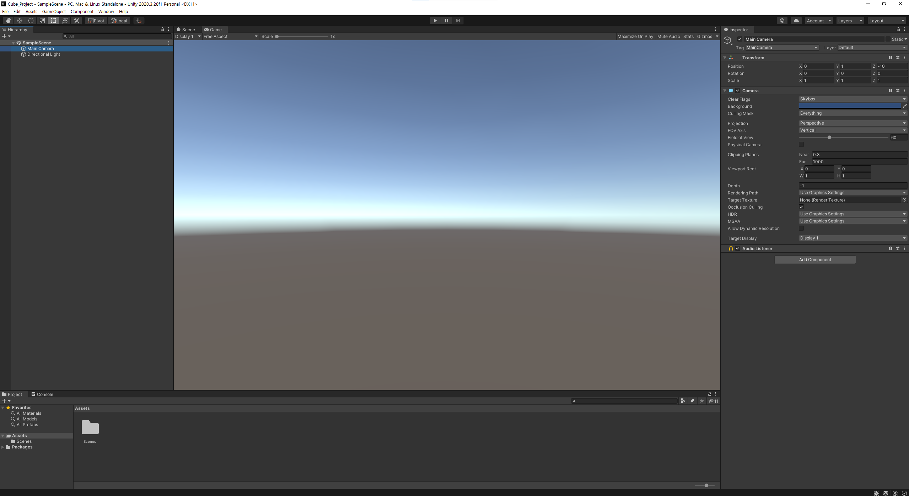
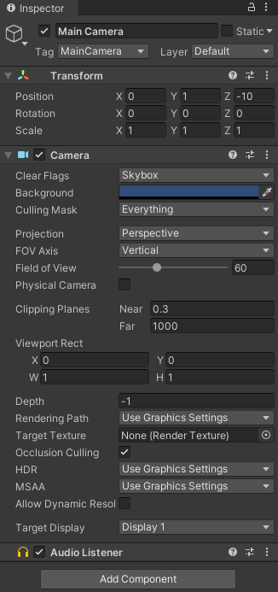
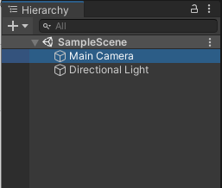
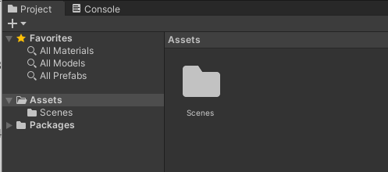
AR 지형인식 응용방법 [큐브설치 및 동작]
▶ 유니티(Unity)
Inspector 창
Hierarchy(하이어라키) 창
배치한 오브젝트 이름을 목록에 표시, 오브젝트 사이의 계층구조 표시 및 편집
Project 창
오브젝트의 상세 정보 표시, 오브젝트의 좌표, 회전, 크기(스케일), 색, 모양 등 설정
게임에서 사용하는 리소스 관리, 이미지나 음원 등 리소스를 드래그 앤 드롭하면 게임 리소스로 추가
5

Slide 7
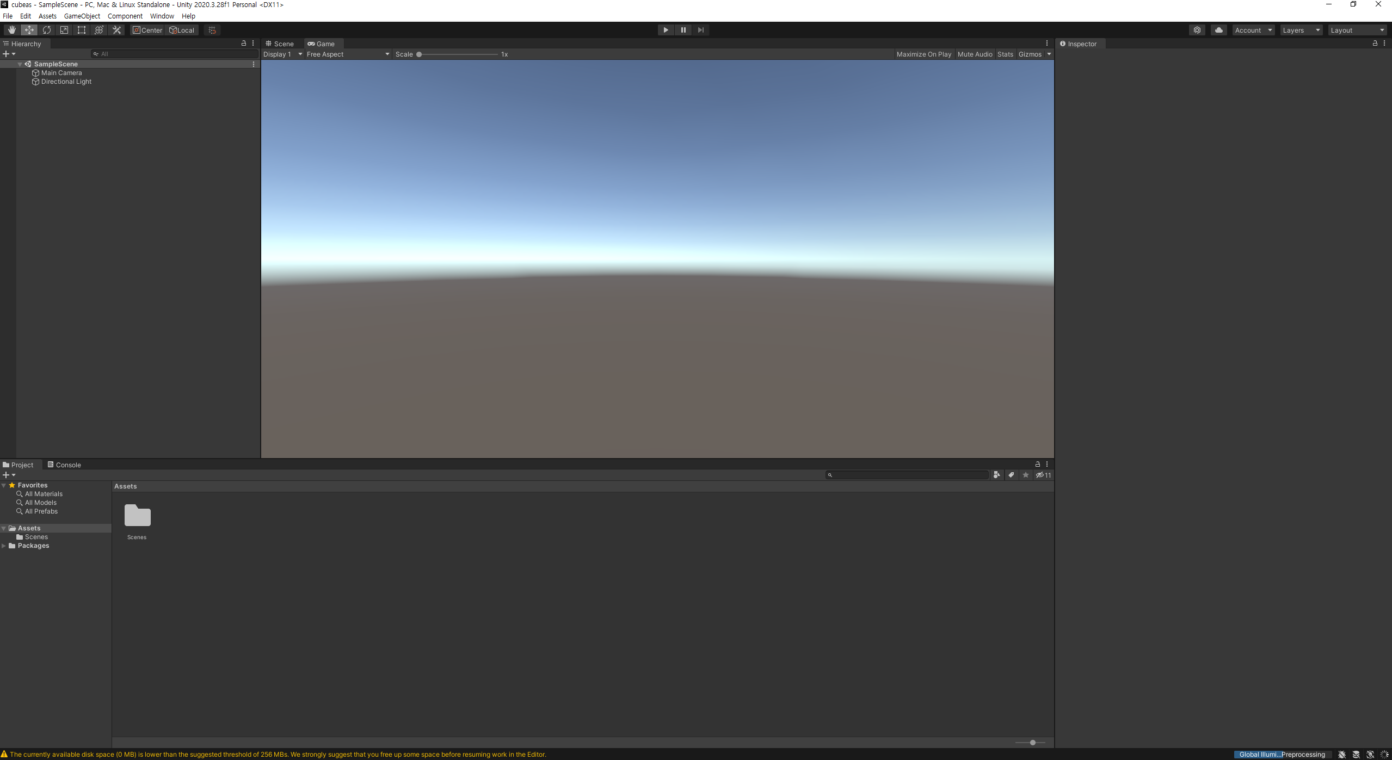

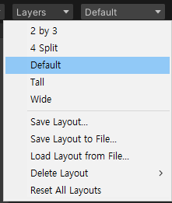
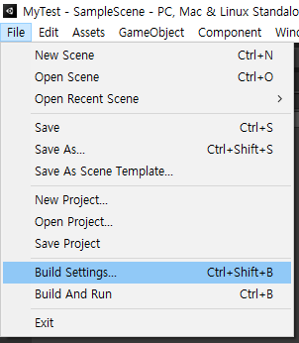
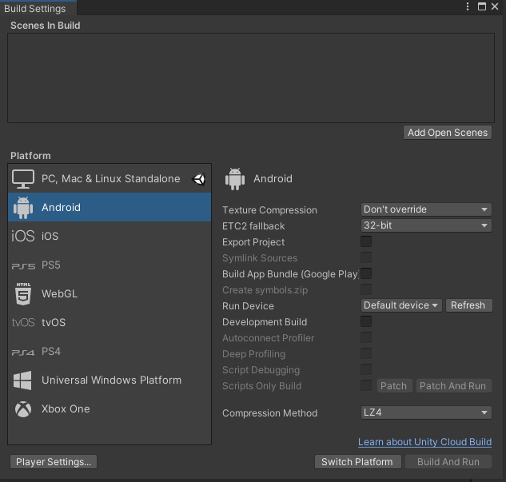
AR 지형인식 응용방법 [큐브설치 및 동작]
▶ 유니티(Unity) 설정
▶ 우측 상단 마지막에 있는 Layout클릭 -> Default 선택
▶ 좌측 상단 메뉴 중 File – Build Settings… 선택
6

Slide 8
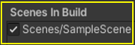

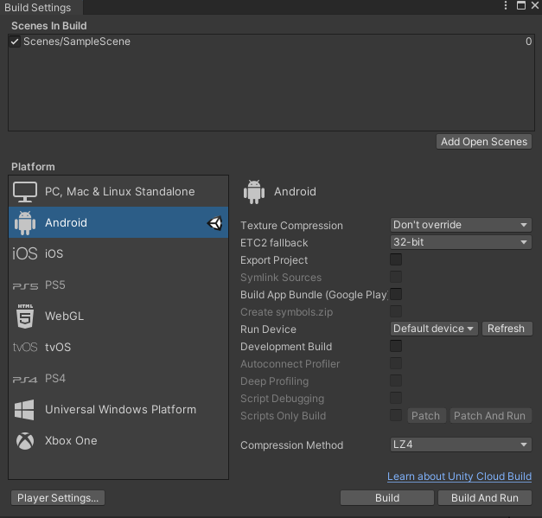
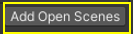

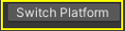
AR 지형인식 응용방법 [큐브설치 및 동작]
▶ 유니티(Unity) 설정 _ 안드로이드 개발 환경 준비
확인, Android 오른쪽 마크 확인
클릭
클릭
클릭
7

Slide 9
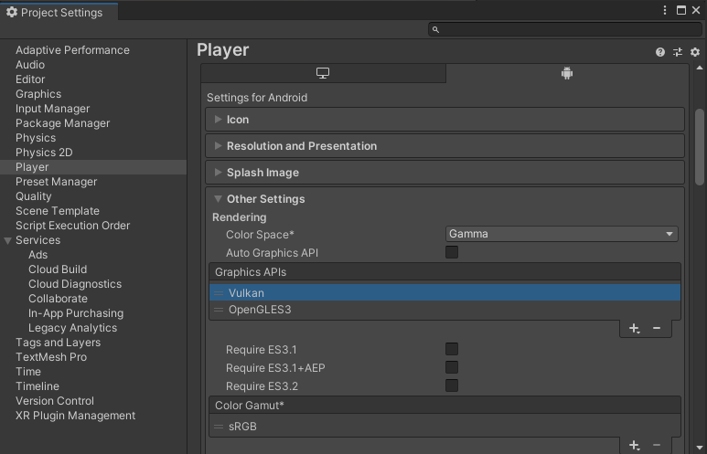
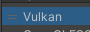
AR 지형인식 응용방법 [큐브설치 및 동작]
▶ 유니티(Unity) 설정 _ Player Settings
선택 후 를 클릭해 항목 펼치기
체크해제
클릭
클릭 버튼을 클릭해 Vulkan 삭제
8

Slide 10
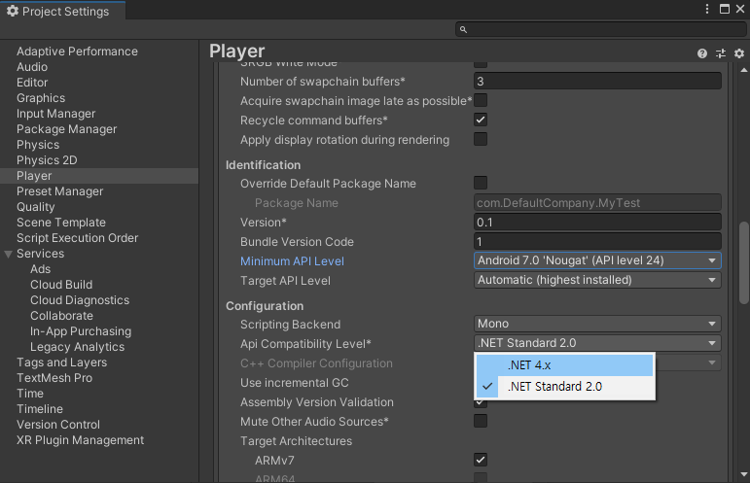
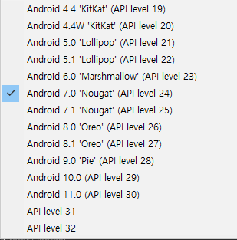
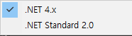
AR 지형인식 응용방법 [큐브설치 및 동작]
▶ 유니티(Unity) 설정 _ Player Settings
의 에서
Android7.0’Nougat’(API level24)선택
.Net 4.x 선택
9

Slide 11
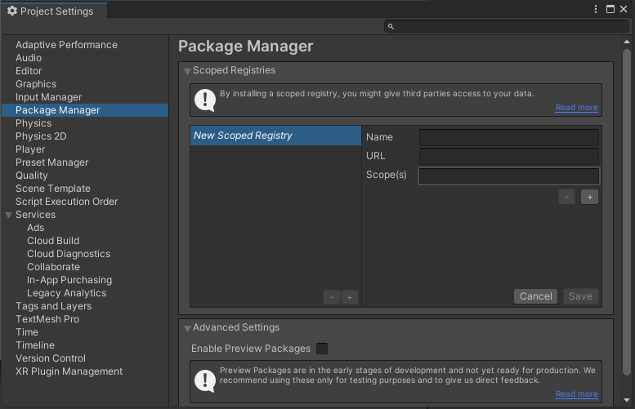
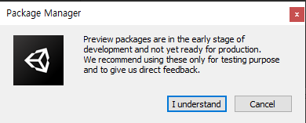
AR 지형인식 응용방법 [큐브설치 및 동작]
▶ 유니티(Unity) 설정 _ Package Manager
1. 클릭
2. 체크
3. 클릭
Player Settings, Build Settings 창 종료!
10

Slide 12
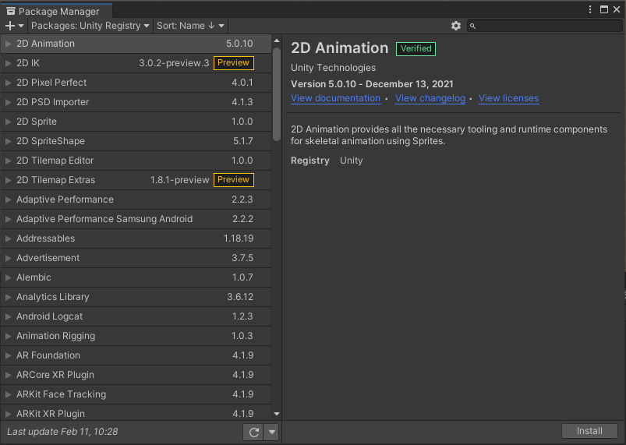
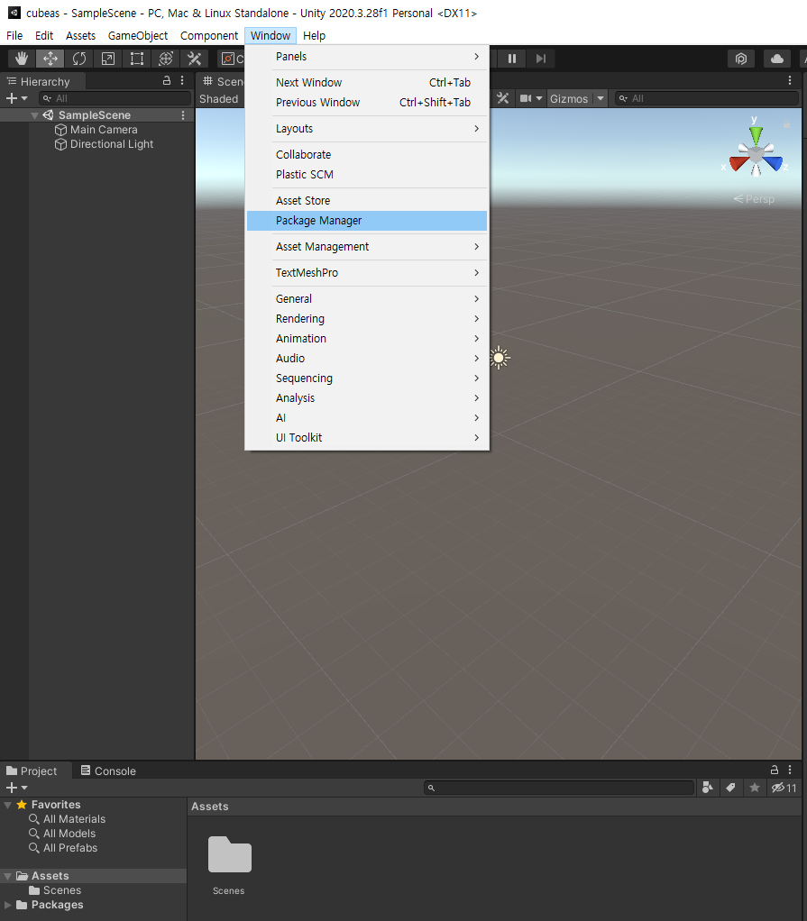
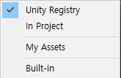
AR 지형인식 응용방법 [큐브설치 및 동작]
▶ 유니티(Unity) 설정 _ Package Manager
1. Unity Registry 선택
2. 우측 검색창에 XR 입력
▶ 상단 메뉴 Window – Package Manager 클릭
11

Slide 13
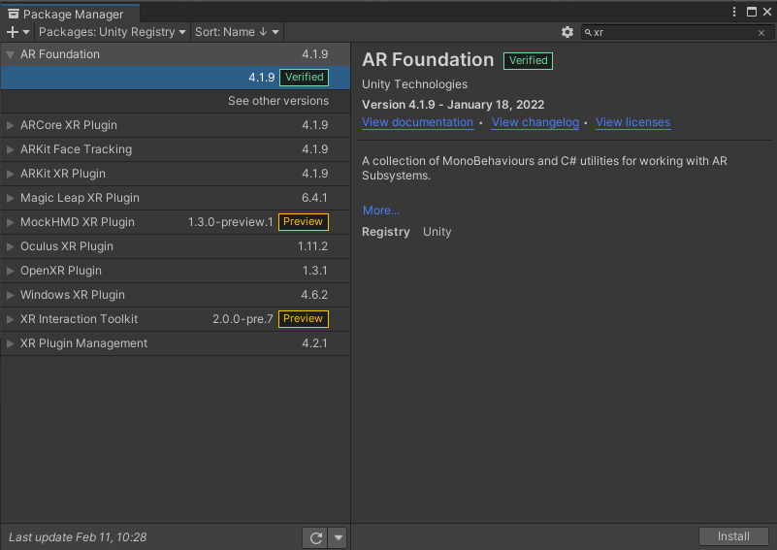
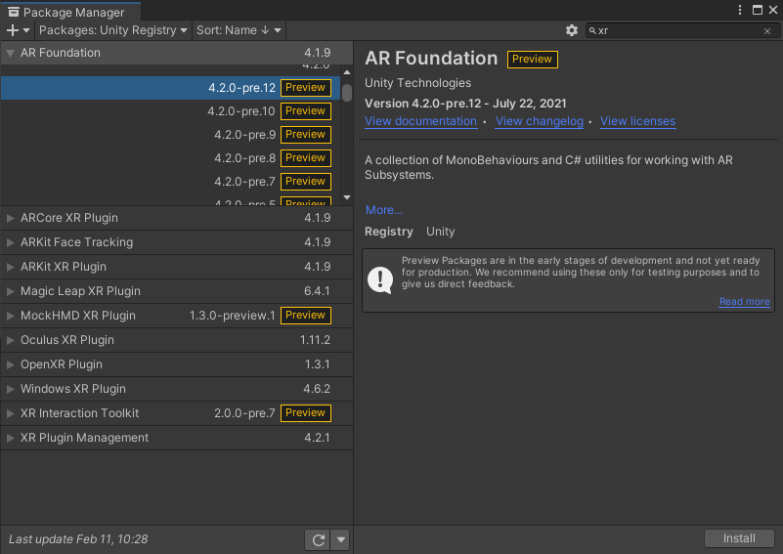
AR 지형인식 응용방법 [큐브설치 및 동작]
▶ 유니티(Unity) 설정 _ Package Manager
왼쪽 화살표 클릭 후
클릭 후
클릭
12

Slide 14
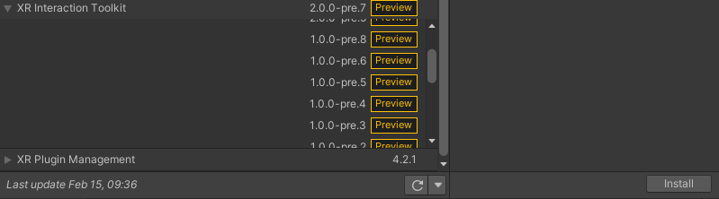
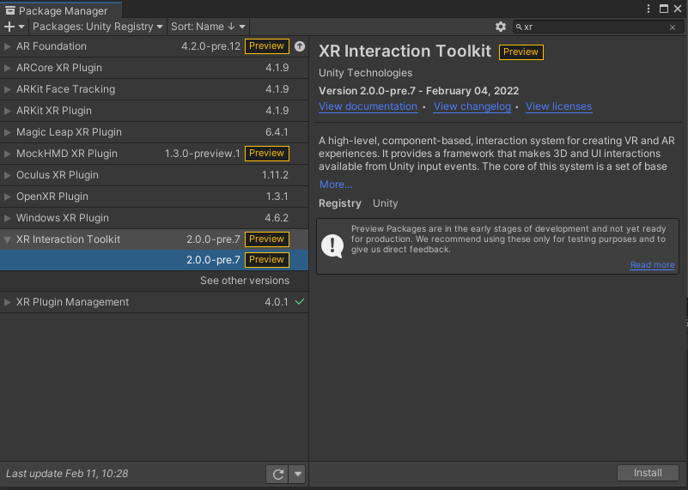
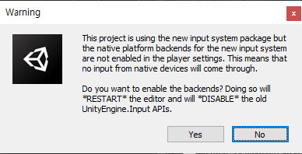
AR 지형인식 응용방법 [큐브설치 및 동작]
▶ 유니티(Unity) 설정 _ Package Manager
클릭 후
왼쪽 화살표 클릭
No
클릭
Package Manager 종료!
13

Slide 15
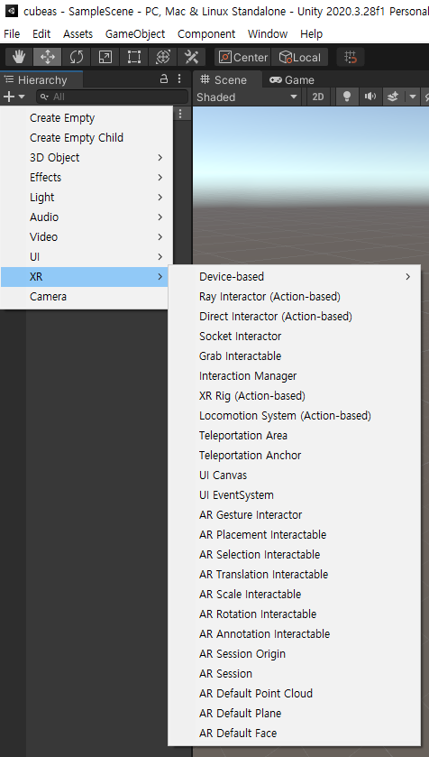
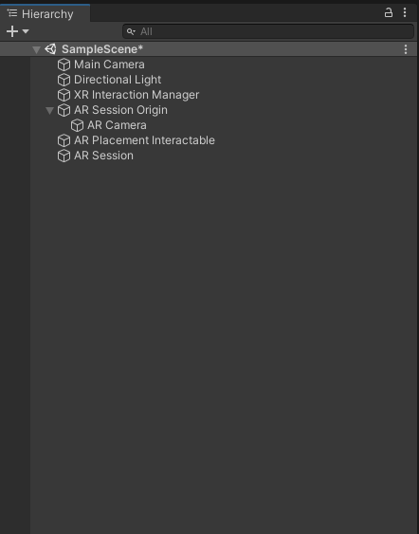
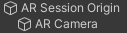
AR 지형인식 응용방법 [큐브설치 및 동작]
▶ 유니티(Unity) 모델링
Hierarchy 창의 버튼을 클릭해 XR 선택
추가!
Hierarchy창에 생성확인
14

Slide 16
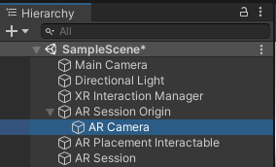
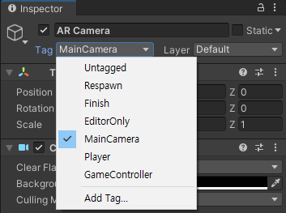
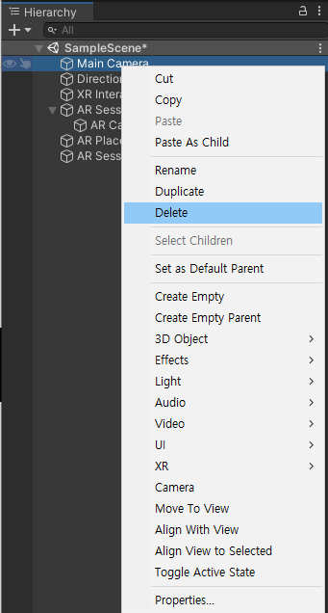
AR 지형인식 응용방법 [큐브설치 및 동작]
▶ 유니티(Unity) 모델링
Hierarchy창의 AR Session Origin – AR Camera 클릭
Inspector창의 Tag 클릭 후
MainCamera 클릭
Hierarchy 창의 MainCamera 삭제
(Delete키 or 우클릭-Delete)
15

Slide 17
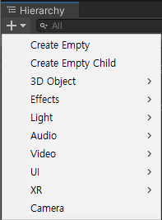
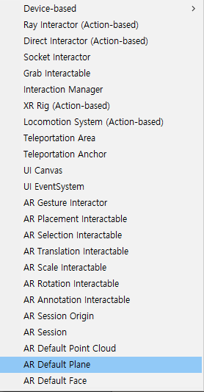
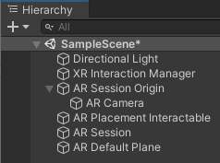
AR 지형인식 응용방법 [큐브설치 및 동작]
▶ 유니티(Unity) 모델링
Hierarchy 창에 생성확인
Hierarchy 창의 클릭 - XR 선택 - AR Default Plane 클릭
16

Slide 18
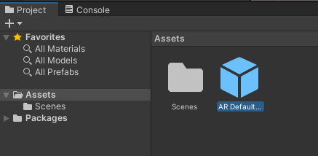

AR 지형인식 응용방법 [큐브설치 및 동작]
▶ 유니티(Unity) 모델링
Hierarchy창의 을
하단 Project창의 Assets 폴더로 드래그 앤 드랍
Assets폴더에 아이콘 생성확인
Hierarchy 창의 삭제
17

Slide 19
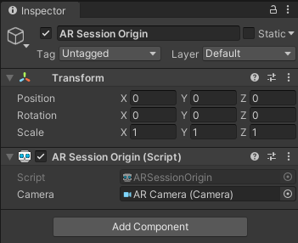
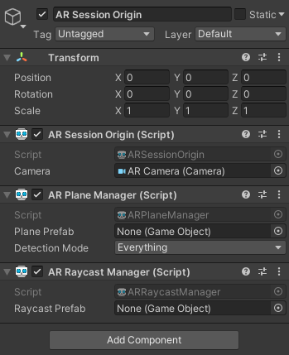
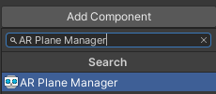
AR 지형인식 응용방법 [큐브설치 및 동작]
▶ 유니티(Unity) 모델링
Inspector창 - Add Component 클릭
- AR Plane Manager 입력 후 클릭
Hierarch 창의
클릭!
동일한 방식으로 AR Raycast Manager 추가
생성확인
18

Slide 20
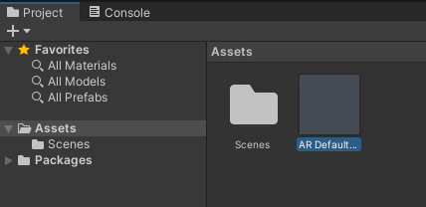
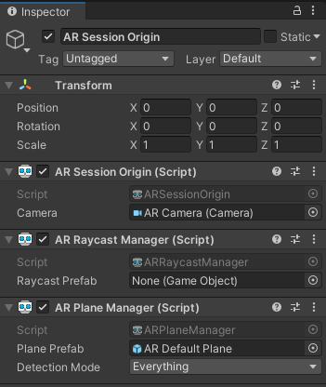
AR 지형인식 응용방법 [큐브설치 및 동작]
▶ 유니티(Unity) 모델링
Project창 - AR Default Plane
Hierarch 창의
클릭!
Inspector창의 AR Plane Manager
- Plane Prefab에 드래그 앤 드랍
변경확인
19

Slide 21




AR 지형인식 응용방법 [큐브설치 및 동작]
▶ 유니티(Unity) 모델링
Hierarch 창의 클릭
생성된 Cube 마우스 우클릭
Hierarch 창 Cube 생성확인
3D Object – Cube 선택
3D Object – Cube 선택
20

Slide 22



AR 지형인식 응용방법 [큐브설치 및 동작]
▶ 유니티(Unity) 모델링
2번째 Cube클릭 - F2(이름바꾸기)
- Selection Cube입력 후 Enter
Project 창 빈 공간에 마우스 우클릭 – Create – Material 클릭
21

Slide 23



AR 지형인식 응용방법 [큐브설치 및 동작]
▶ 유니티(Unity) 모델링
Project창의 New Material 클릭
Inspector창
Albedo 흰색칸 클릭
파란색변경 및 A값 100으로 수정
클릭
Color창 닫기
22

Slide 24





AR 지형인식 응용방법 [큐브설치 및 동작]
▶ 유니티(Unity) 모델링
화살표 체크 해제
Hierarchy - Selection Cube 클릭
Project창 – New Material Inspector 창 빈 곳에 드래그 앤 드롭
Inspector 창 – Scale
X, Y, Z값 1.2로 수정
23

Slide 25



AR 지형인식 응용방법 [큐브설치 및 동작]
▶ 유니티(Unity) 모델링
Hierarchy창의 Cube 클릭
Inspector창 - Add Component
- AR Selection 입력
- AR Selection Interactable 클릭
AR Translation Interactable ,
AR Scale Interactable,
AR Rotation Interactable 추가
24

Slide 26



AR 지형인식 응용방법 [큐브설치 및 동작]
▶ 유니티(Unity) 모델링
Hierarchy창 - Cube 클릭
- Inspector창 – Transform
Scale X, Y, Z 값 0.1로 수정
AR Scale Interactable
- Min Scale = 0.05
- Max Scale = 0.15
AR Selection Interactable – Selection Visualization
- 버튼클릭 - Selection Cube 더블클릭
25

Slide 27




AR 지형인식 응용방법 [큐브설치 및 동작]
▶ 유니티(Unity) 모델링
Hierarchy창 – Cube 클릭 - Project창 빈 곳에 드래그 앤 드롭
Project창 - Assets폴더 - 모양 생성 확인
- Hierarchy창 Cube 클릭 후 Delete 눌러 삭제
Cube 삭제 된 Hierarchy 창
26

Slide 28




AR 지형인식 응용방법 [큐브설치 및 동작]
▶ 유니티(Unity) 모델링
Hierarchy창
AR Placement Interactable 클릭
None (Game Object) ->
Cube로 변경 확인
Project창의 Cube 를 AR Placement Interactable 의 Inspector – AR Placement Interactable
– Placement Prefab에 드래그 앤 드롭
27

Slide 29


AR 지형인식 응용방법 [큐브설치 및 동작]
▶ 유니티(Unity) 모델링
클릭
체크
좌측 상단 Edit – Project Settings… 클릭
체크 후 Project Settings 닫기
28

Slide 30

AR 지형인식 응용방법 [큐브설치 및 동작]
▶ Android APK 빌드하기
좌측상단 File – Build Settings… – Build 클릭
파일명 입력 후 저장 - 처럼 .apk 확장자의 파일생성 시 완료!
29

Slide 31




AR 지형인식 응용방법 [큐브설치 및 동작]
▶ 지형인식 응용
30

